Slide 1
Тема: «ИСПОЛЬЗОВАНИЕ СЕНСОРНОГО ЭТАЛОНА «ЦВЕТ» В РАБОТЕ С ДЕТЬМИ ДОШКОЛЬНОГО ВОЗРАСТА»
Выполнил: воспитатель I категории
Бугаец Людмила Дмитриевна

Slide 2
ЦЕЛЬ ИСПОЛЬЗОВАНИЯ сенсорного Эталона «цвет»
формирование цветовосприятия и цветоразличения;
успешное усвоение системы цветовых эталонов;
расширение кругозора ребенка на базе ближайшего окружения;
создание условий для развития самостоятельной познавательной активности;
развитие интеллектуальных способностей детей.

Slide 3
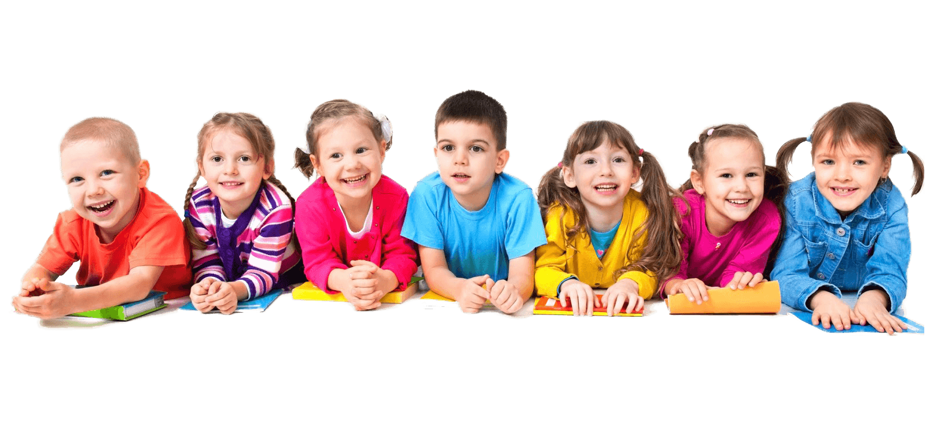
ЗАДАЧИ ИСПОЛЬЗОВАНИЯ СЕНСОРНОГО ЭТАЛОНА:
продолжать знакомить детей с цветом;
обучать воспринимать цвет в связи с предметами и явлениями окружающего мира
развивать сенсорные операции, систему исследовательских действий, аналитическое восприятие.

Slide 4
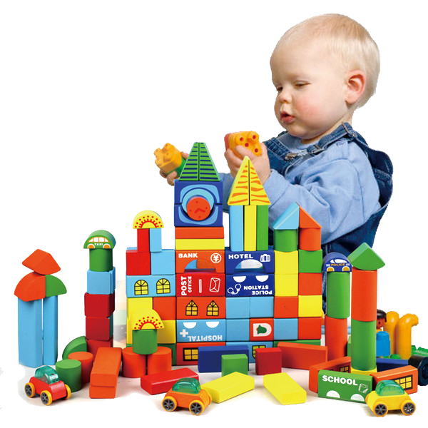
ЧТО РАЗВИВАЕТ СЕНСОРНЫЙ ЭТАЛОН:
наблюдательность;
внимание;
воображение;
мышление;
зрительную, моторную, образную память;
овладение новыми способами предметно – познавательной деятельности;
предпосылки к учебной деятельности;
аналитическое восприятие;
интеллектуальные способности.

Slide 5
ВОЗРАСТНЫЕ ОСОБЕННОСТИ УСВОЕНИЯ СЕНСОРНОГО ЭТАЛОНА «ЦВЕТ».
Первый год жизни – год обогащение ребенка впечатлениями.
Для ребёнка желательно создание условий, позволяющие ему
следить за движущимися яркими предметами/игрушками,
оперировать /трогать, хватать/с предметами разной формы

Slide 6
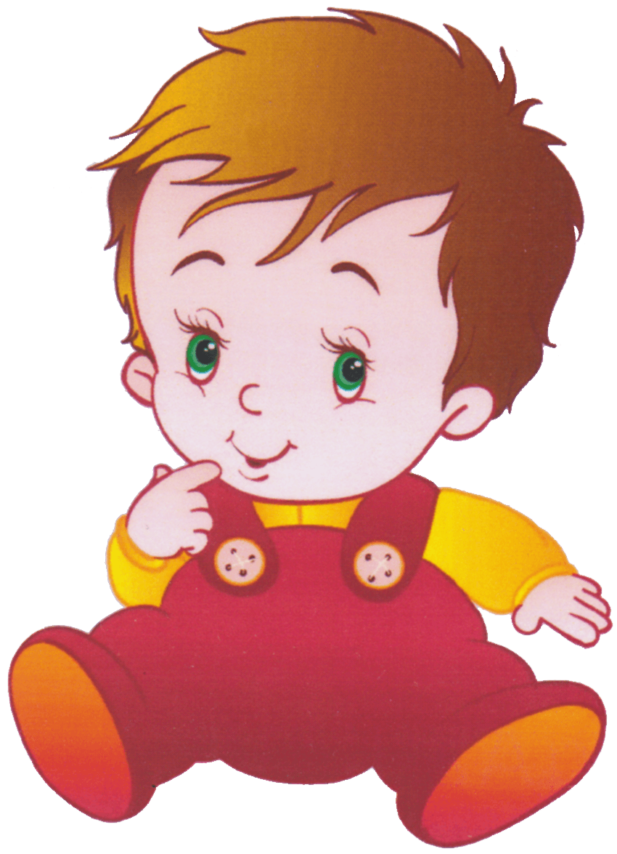
ВОЗРАСТНЫЕ ОСОБЕННОСТИ УСВОЕНИЯ СЕНСОРНОГО ЭТАЛОНА «ЦВЕТ».
На втором-третьем году жизни дети должны научиться выделять цвет
как особый признак предметов, накапливать представления
об основных разновидностях цвета и формы и об отношении между двумя предметами по величине.

Slide 7
ВОЗРАСТНЫЕ ОСОБЕННОСТИ УСВОЕНИЯ СЕНСОРНОГО ЭТАЛОНА «ЦВЕТ».
С четвёртого года жизни происходит
накопление знаний и формирование четких представлений о цвете;
отношениями возникающими между элементами ряда,
состоящего из большего количества предметов;
обогащение словаря и развитие образной речи на основе
Предметной соотнесённости слова.

Slide 8
ВОЗРАСТНЫЕ ОСОБЕННОСТИ УСВОЕНИЯ СЕНСОРНОГО ЭТАЛОНА «ЦВЕТ».
На пятом году жизни происходит формирование приемов целенаправленного восприятия /алгоритмизации по плану-символу/;
обучение детей умению узнавать и выделять цвета среди других предметов, формируется умение определять его свойства и назначение /по существенным признакам, на основе овладения приемом сравнения/;
обучение приемам группировки;
обучение переносу знаний, понятий на уровень внешней речи, в самостоятельную практическую деятельность.

Slide 9
ВОЗРАСТНЫЕ ОСОБЕННОСТИ УСВОЕНИЯ СЕНСОРНОГО ЭТАЛОНА «ЦВЕТ».
В старшем дошкольном возрасте происходит:
формирование навыка узнавания и выделения цвета среди других с использованием анализаторов, определения их свойств и назначения на основе овладения приемом сравнения;
овладение приемами группировки /в старшей группе/ и классификации /в подготовительной группе/;
обучение обобщению знаний о предметах и явлениях окружающего мира с целью формирования понятия формы.

Slide 10
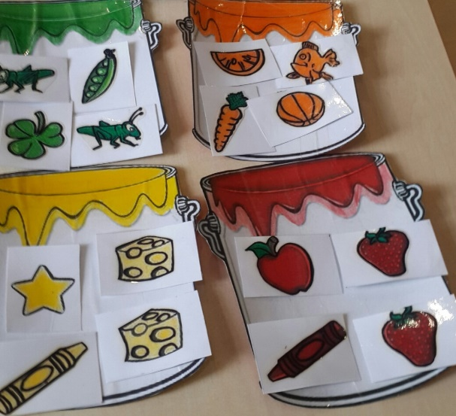
ДИДАКТИЧЕСКая ИГРа ДЛЯ ФОРМИРОВАНИЯ ПРЕДСТАВЛЕНИЙ О ЦВЕТЕ
Дидактическая игра «Разложи по цвету».
Цель: формировать умение группировать предметные картинки по цвету и называть их. Развивать быстроту реакции, активизировать познавательно-речевую деятельность.

Slide 11
Работа с родителями
Проведение :
родительских собраний, семинаров - практикумов, тренингов, открытых просмотров ООД.
Создание методических продуктов: рекомендации, буклетов, памяток, информационных листовок.
Групповое и индивидуальное консультирование.
Информирование через официальный сайт и группу образовательного учреждения.

Slide 12
результат ВНЕДРЕНИя СЕНСОРНОГО ЭТАЛОНА В ОБРАЗОВАТЕЛЬНО-ВОСПИТАТЕЛЬНЫЙ ПРОЦЕСС ДОШКОЛЬНОГО УЧРЕЖДЕНИЯ СПОСОБСТВУЕТ
обогащению и накоплению сенсорного опыта, проявлению самостоятельности;
овладению детьми сенсорным эталоном «цвет», способами действия с предметами;
закреплению полученных знаний и применению их в повседневной жизни; созданию дидактических пособий по сенсорному развитию детей;
активизации совместной работы ДОУ и семьи по овладению и освоению детьми сенсорным эталоном «цвет».

